Slide 1
台风“格美”来了
福建气象台的预报说，“格美”台风23日凌晨2时中心在北纬17．9度，东经128．2度，处于台湾花莲东南方约960公里的海上。目前台风中心正以15公里／小时的速度向西北偏西方向移动，逐步靠近台湾东部沿海。

Slide 2
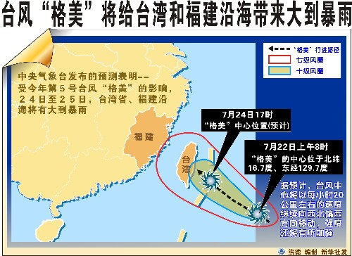
相关部门及早做好防御准备
防范重点为海上渔排加固，养殖人员安全和过往船只回港避风等；25日和26日还要做好防范强降水可能引发的山洪、城市内涝、局地山体滑坡和泥石流等地质灾害的工作。

